Slide 1
Analýza bezpečnosti dopravy a návrh opatření k jejímu zvýšení na průsečné křižovatce silnic I/20, III/02019 a místní komunikace ve městě Blatná
Autor bakalářské práce: Ladislav Matějka
Vedoucí bakalářské práce: Ing. Bc. Jiří Hanzl, Ph.D.
Oponent bakalářské práce: Ing. Gabriela Habánová

Slide 2
Motivace a důvody k řešení daného problému
Využitelnost v praxi
Aktuální problematika
Osobní zájem ohledně problematiky zklidňování dopravy

Slide 3
Cíl práce
Provedení vlastního dopravního průzkumu, místního šetření a zpracování veřejně dostupných statistik nehodovosti
Analýza bezpečnosti silničního provozu ve vybrané lokalitě města Blatná
Návrh opatření ve formě trvalého dopravního značení a stavebních úprav vedoucích ke zvýšení bezpečnosti.

Slide 4
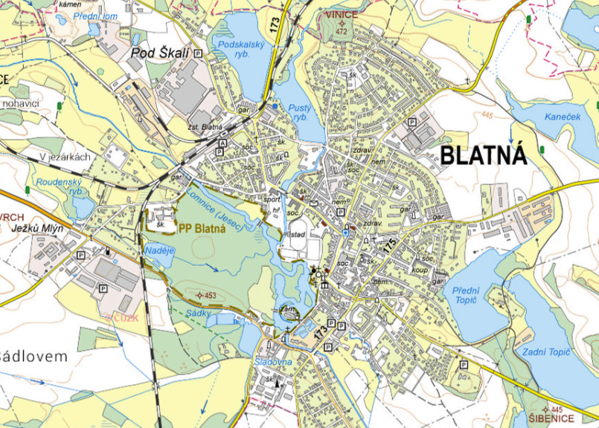
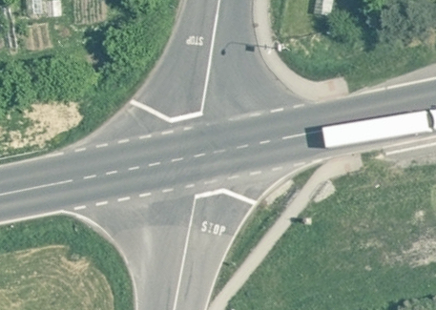
Předmětná lokalita
Průsečná křižovatka v Blatné, okr. Strakonice
MK (směr Blatná)
Poloha předmětné křižovatky
silnice I/20 (směr ČB)
silnice I/20 (směr Plzeň)
silnice III/02019 (směr Kadov)

Slide 5
Použité metody
Analýza dopravní nehodovosti
Celostátní sčítání dopravy 2020
Vlastní dopravní průzkum (místní šetření, sčítání intenzit dopravy)
Návrh opatření

Slide 6
Vlastní dopravní průzkum
Směr od → do
ČB → Blatná
ČB → Plzeň
ČB → Kadov
Blatná → Plzeň
Blatná → Kadov
Blatná → ČB
Plzeň → Kadov
Plzeň → ČB
Plzeň → Blatná
Kadov → ČB
Kadov → Blatná
Kadov → Plzeň
Počet vozidel
170
828
235
150
220
162
45
841
165
264
232
48
MK (směr Blatná)
silnice I/20 (směr ČB)
silnice I/20 (směr Plzeň)
silnice III/02019 (směr Kadov)

Slide 7
Vlastní dopravní průzkum I/20
Zdroj: https://scitani.rsd.cz/ , vlastní průzkum

Slide 8
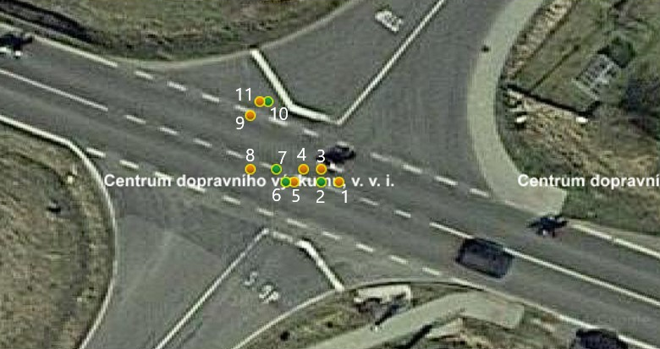
Analýza dopravní nehodovosti
Zdroj: https://nehody.cdv.cz/

Slide 9
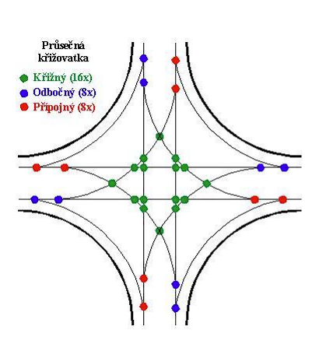
Nebezpečné situace
Není umožněno křížení odbočujících vozidel
Nedodržování dopravního značení ,,Stůj, dej přednost v jízdě!“
Dávání přednosti chodcům v prostoru místa pro přecházení
Zdroj: Okružní křižovatky, Ing. Michal Dorda, Ph.D., vlastní úprava

Slide 10
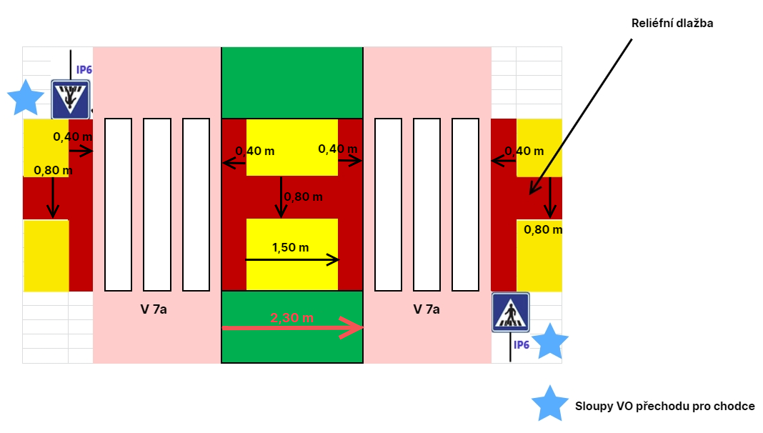
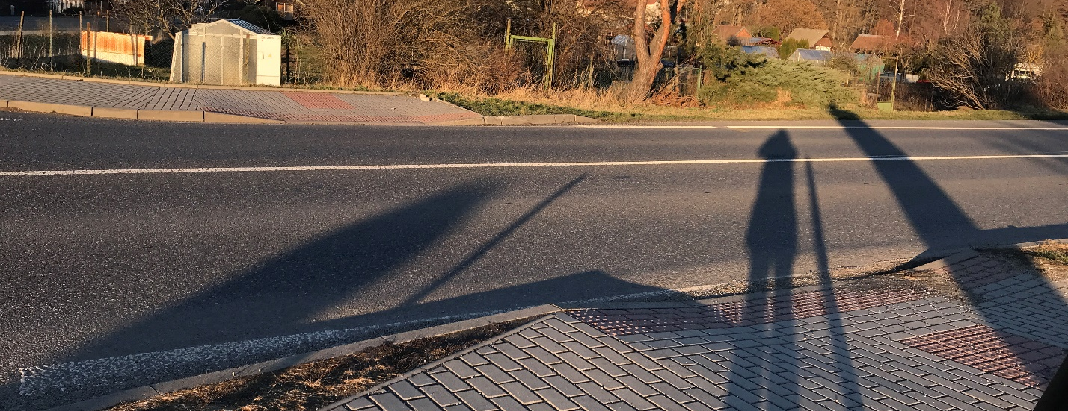
Návrh opatření (přechod pro chodce)
Místo pro přecházení

Slide 11
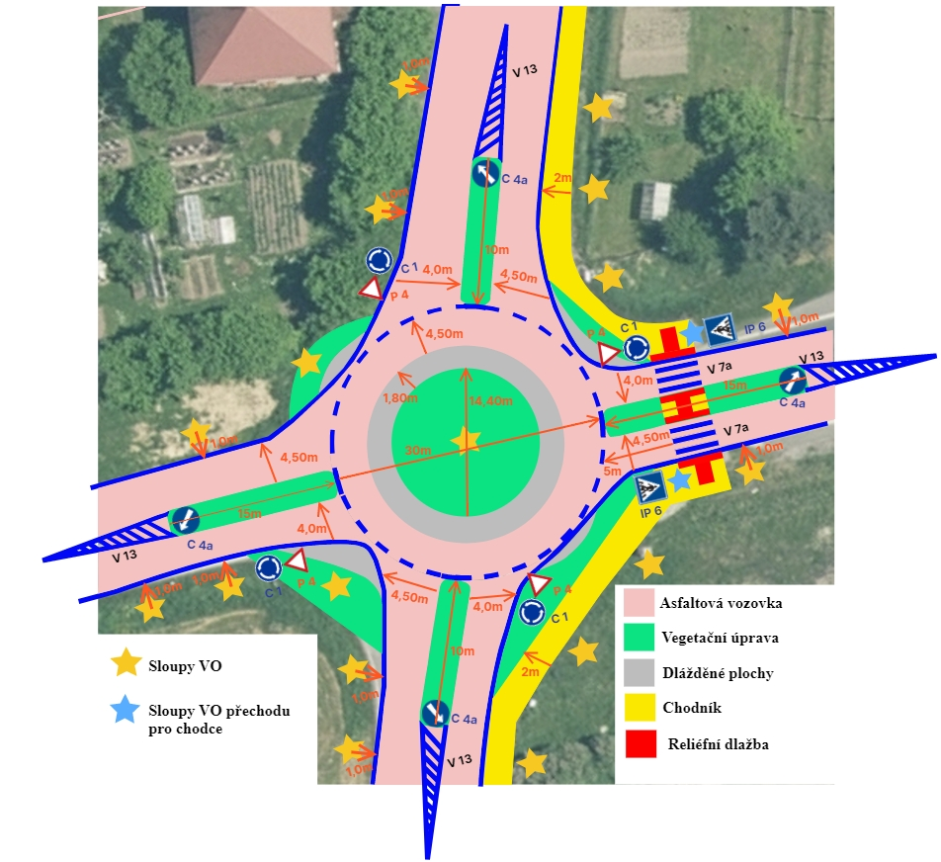
Návrh opatření (okružní křižovatka)

Slide 12
Doplňující otázky vedoucího práce
V rámci Vašeho návrhového opatření navrhujete přechod pro chodce namísto stávajícího místa pro přecházení - v čem spatřujete jeho hlavní budoucí přínos oproti současnému stavu v předmětné lokalitě?

Slide 13
Děkuji za pozornost

